Slide 1
المواد الموصلة و المواد العازلة و مواد شبه موصلة
الدرس الخامس

Slide 2
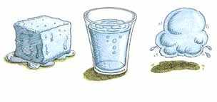
*تعريف المادة:
هي كل ما يشغل حيزا من الفراغ .
*حالات المادة :
غازية . 2) سائلة . 3) صلبة .

Slide 3
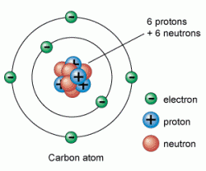
*تتكون المادة من أجزاء متناهية في الصغر لا يمكن رؤيتها بالعين المجردة . و هذا الجزء الصغير يسمى الذرة .
مكونات الذرة :
1) الكترونات و هي ذات شحنة كهربية سالبة .
2) البروتون و هي ذات شحنة كهربية موجبة .
3) النيترون و هي عديمة الشحنة .

Slide 4
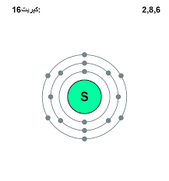
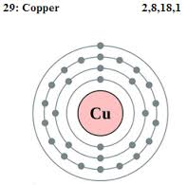
نقارن بين ذرة عنصر النحاس و ذرة عنصر الكبريت
ذرة عنصر الكبريت تحتوي في مدارها الأخير على ٦ إلكترونات
ذرة عنصر النحاس تحتوي في مدارها الأخير على إلكترون واحد

Slide 5
المواد الموصلة
تعريف المادة الموصلة :
و هي المواد التي تحتوي في ذرات على الكترونات حرة .
* تنقسم المواد الموصلة من حيث توصيلها :
جيدة التوصل .
متوسطة التوصيل .
ضعيفة التوصيل.

Slide 6
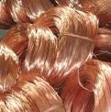
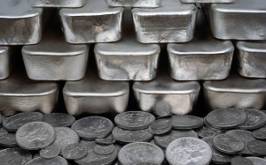
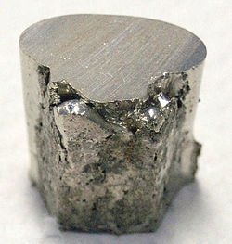
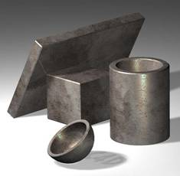
أمثلة على المواد الموصلة:
1) الفضة . 2) النحاس
الحديد . 4 ) النيكل.

Slide 7
المواد العازلة
*تعريف المواد العازلة :
هي المواد التي ليس بذراتها الكترونات حرة , بل تكون الكتروناتها مرتبطة بالنواة .
المواد العازلة كثيرة,يمكن تقسيمها :
1) جيدة العزل .
2)متوسطة العزل .
3)ضعيفة العزل.

Slide 8
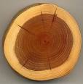
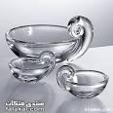
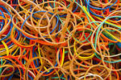
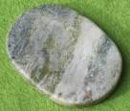
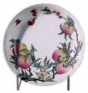
*أمثلة على المواد العازلة :
1)الزجاج . 2) الخشب .
3)المطاط . 4)الرخام .
5) الصيني . 6) الميكا .

Slide 9
المواد الموصلة و المواد العازلة السائلة
المواد الموصلة السائلة :
المحلول الملحي .
الخل .
2) المواد العازلة السائلة :
الماء المقطر.
الزيت .

Slide 10
مواد شبه موصلة
*تعريف مواد شبه موصلة:
هي المواد التي تكون عازلة تماماً عند درجة حرارة الصفر المطلق و تزداد جودتها للتوصيل كلما ارتفعت درجة حرارتها حيث تصبح موصل جيد عند درجات الحرارة المرتفعة .
*أمثلة على مواد شبه موصلة :
1)السيلكون . 2) الجرمانيوم.

Slide 11
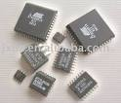
*من هذه المواد تصنع العناصر الإلكترونية مثل :
الدايود . 2) الترانستور 3)الدوائر المتكاملة (IC
* وتدخل هذه العناصر الإلكترونية في صناعة الأجهزة الإلكترونية و أجزاء الكمبيوتر .

Slide 12
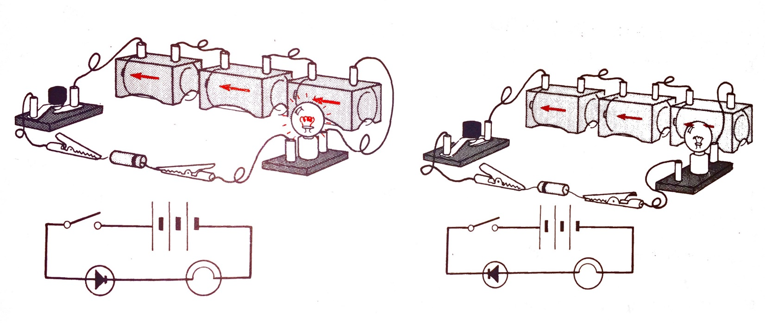
الإنحياز الأمامي و العكسي لعنصر الدايود

